Slide 1
Základy klinické onkologie obecná onkologie I
MUDr. Jana Maistryszinová, Ph.D.
Klinika radiační onkologie LF MU a MOÚ
jana.maistryszinova@mou.cz

Slide 2
Rozpis přednášek klinické onkologie 2024
21.2.2024 Úvod do obecné onkologie, epidemiologie nádorů, skríning (Maistryszinová)
28.2.2024 Základy léčby - chemoterapie, radioterapie (Maistryszinová)
6.3.2024 Základy nádorové biologie (Mgr. Bartošík)
13.3.2024 Molekulární diagnostika nádorových onemocnění - IVD techniky, PCR, NGS, nové metody (Mgr. Bartošík)
20.3.2024 Nádory prsu, nádory kůže (Maistryszinová)
27.3.2024 Nádory trávicí trubice (Maistryszinová)
3.4.2024 Nádory plic, cílená léčba v onkologii (Rak)
10.4.2024 Nádory hlavy a krku, paliativní péče (Maistryszinová)
17.4.2024 Gynekologické malignity (Maistryszinová)
24.4.2024 Nádory CNS (Kazda)
1.5. a 8.5.2024 státní svátek
15.5.2024 Alternativní metody v onkologii, výživa (Dymáčková)
22.5.2024 Nádory prostaty, dětská onkologie, vzácné nádory (Maistryszinová)
29.5.2024 Dotazy, zkouškový test (Maistryszinová)
5.6.2024 Zkouškový test (Maistryszinová)

Slide 3
Cíle přednášek
Základní představa o klinických aspektech onkologie
Orientace v organizaci onkologické péče v ČR
Seznámení s diagnostickými a léčebnými metodami nejčastěji vyskytujících se nádorových onemocnění
= usnadnění komunikace a porozumění v rámci spolupráce

Slide 4
Epidemiologie nádorových onemocnění v ČR
Významná skupina civilizačních nemocí
„Druhá“ nejčastější příčina úmrtí v populaci
Výskyt v populaci stoupá úměrně rozvoji civilizace
Notes:
Na mortalitě v ČR se podílí 26 %

Slide 5
Situace v ČR k roku 2020
Nejčastější příčinou smrti byly v ČR v roce 2020 i nadále u obou pohlaví nemoci oběhové soustavy. Ty se podílely na celkovém počtu úmrtí 36,5 % u mužů a 43,1 % u žen a zapříčinily v souhrnu více než 51 tis. případů úmrtí. Druhou nejčetnější příčinou jsou již dlouhodobě zhoubné novotvary. Na tuto příčinu zemřelo v roce 2020 zhruba 28 tis. osob, na celkovém počtu úmrtí se podílely 23,4 % u mužů a 19,9 % u žen. Třetí nejčastější skupinou příčin smrti byly nemoci dýchací soustavy, v jejichž důsledku zemřelo v roce 2020 více než 8,2 tis. osob, což je 7,0 % ze všech úmrtí u mužů a 5,8 % úmrtí u žen.
Střední délka života činila v roce 2020 u mužů 75,3 let, tedy o 1 rok méně než v roce předchozím, u žen její hodnota činila 81,4 let, tedy o 0,7 roku méně než v roce předchozím
Celkový počet zemřelých za rok 2020 124 462, za rok 2021 136 381 obyvatel
Novotvary 27 727 zemřelých, nemoci oběhové soustavy 47 873 zemřelých
2020 2021 2022 2023
www.uzis.cz, Zemřelí 2020, https://www.czso.cz/csu/czso/4-obyvatelstvo-82btdj0q9x
Notes:
např. 2. místo u ZN ledviny, 3. místo u ZN slinivky břišní, 3. až 5. místo u ZN žlučníku a žlučových cest a 8. místo u ZN prostaty

Slide 6
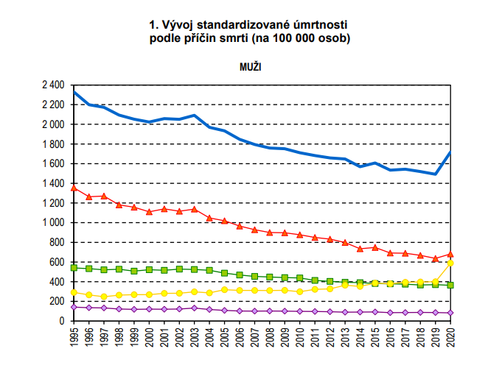
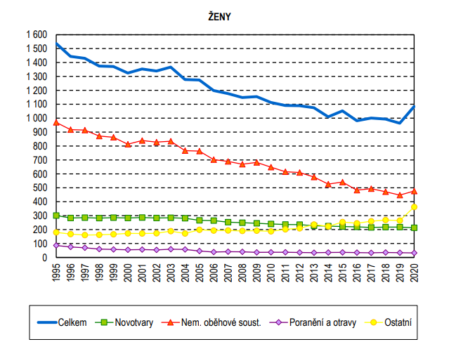
NOVOTVARY
NEMOCI OBĚHOVÉ SOUSTAVY
OSTATNÍ
www.uzis.cz, Zemřelí 2020

Slide 7
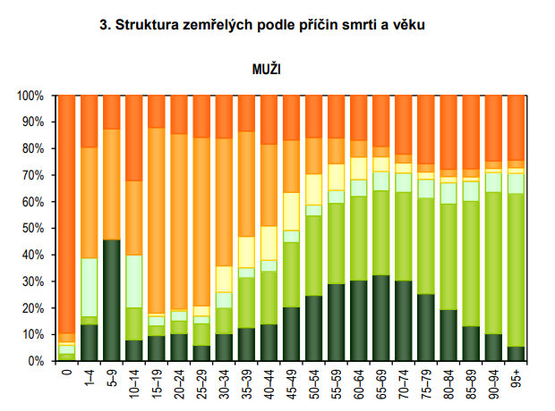
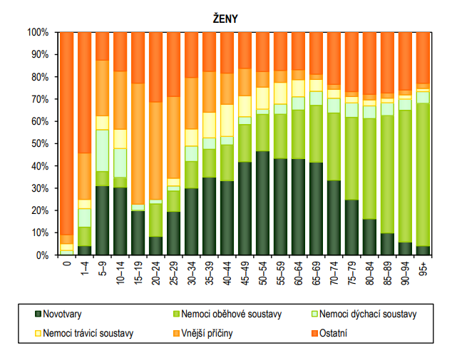
www.uzis.cz, Zemřelí 2020
Notes:
Od věkové skupiny 30–34 let již u žen nad úmrtími na vnější příčiny převládal počet úmrtí na zhoubné novotvary, zatímco u mužů byly vnější příčiny hlavní příčinou úmrtí až do věkové skupiny 40–44 let. Nejvyšší podíl zemřelých na zhoubné novotvary se u mužů nachází ve věku 55–69 let, u žen je těžiště výskytu tohoto onemocnění posunuto do vyššího věku, po dosažení 75. roku věku výskyt novotvarů klesá. Podíl zemřelých na nemoci oběhové soustavy setrvale roste s věkem u obou pohlaví a od věku 55 let již převažují úmrtí v důsledku oběhové soustavy nad novotvary v případě mužů i žen.

Slide 8
Epidemiologie - základní pojmy
Incidence, prevalence a mortalita
Údaje mohou být vyjádřeny
v absolutních počtech (za celou populaci či věkovou skupinu)
b) relativně, v počtu na 100 tisíc obyvatel v exponované či standardizované populaci
Např. hrubá incidence, věkově standardizovaná incidence….
https://www.svod.cz/help/4-00-0.php
Notes:
V České republice ročně onemocní přibližně 378 dětí, se standardizovanou incidencí 181/1 000 000 dětí (k roku 2016).

Slide 9
Incidence = počet nově dg. případů onemocnění/ 100 000 obyvatel/ 1 rok
Mortalita = počet úmrtí / 100 000 obyvatel/ 1 rok
Prevalence = okamžitý ukazatel nemocnosti
tj. počet hlášených pacientů s danou dg. k určitému datu
(součet léčených a dispenzarizovaných s danou dg. po léčbě)

Slide 10
Incidence zhoubných novotvarů k roku 2021 je 82395; tj 784,7/100 000 obyvatel ČR
Mortalita zhoubných novotvarů k roku 2021 je 26 865; tj 255,8/100 000 obyvatel ČR
Ročně nově dg. k roku 2021
7800 pac s nádorem prostaty
7400 pac s nádorem prsu
7200 pac s nádorem tlustého střeva
6600 pac s nádorem plic
Nejčastějším zhoubným novotvarem v roce 2021 u mužů byl ZN prostaty, který tvořil 24,9 % všech nových onemocnění ZN u mužů. Nejčastěji diagnostikovaným novotvarem u žen byl ZN prsu, který představoval 27,2 % všech nových onemocnění ZN u žen. Na druhém místě v nově diagnostikovaných onemocnění ZN byl v roce 2021 u mužů i žen ZN tlustého střeva a konečníku, který celkově tvořil 11,8 % všech nových onemocnění. Na třetí příčce byl u obou pohlaví ZN průdušnice, průdušky a plíce představující 10,7 % všech nových onemocnění v roce 2021.
www.uzis.cz, Novotvary 2019-2021

Slide 11
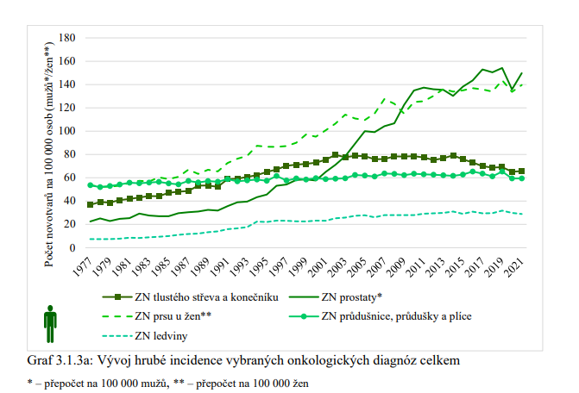

Slide 12
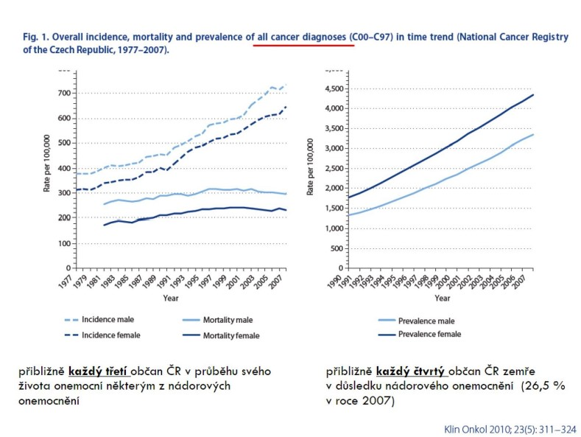
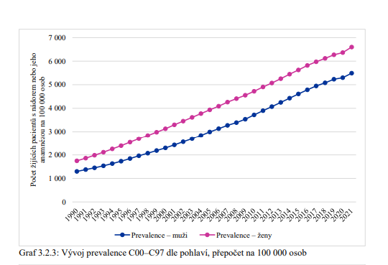
Prevalence k roku 2021 - 635 679 pacientů roste o 1,7 % ročně
Notes:
tj. 6053/100 000, jedna třetina má i druhý primární nádor

Slide 13
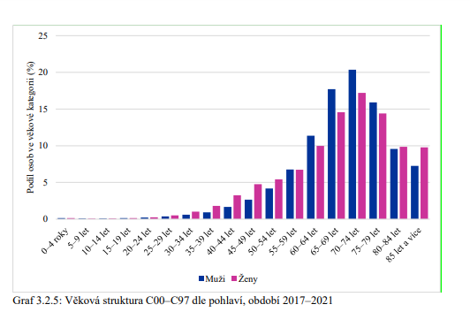

Slide 14
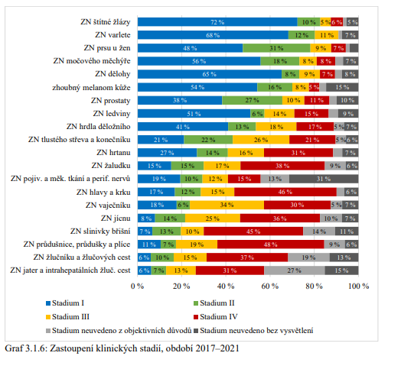

Slide 15
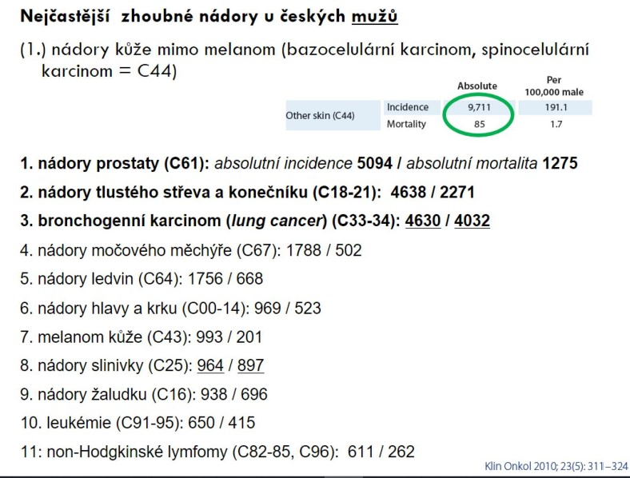

Slide 16
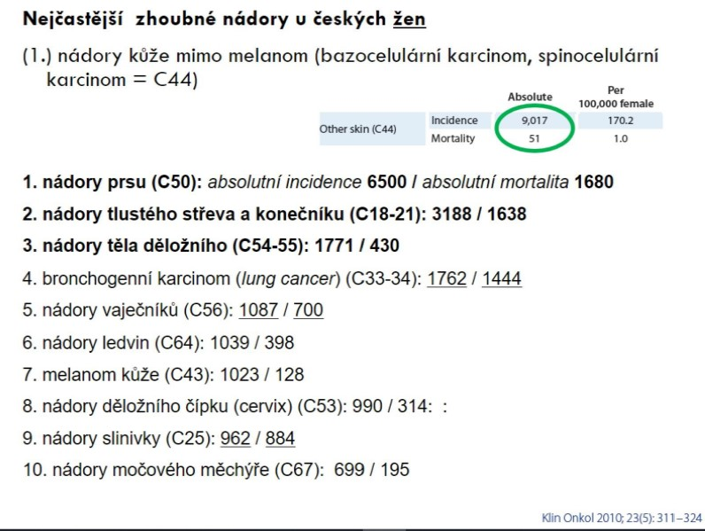

Slide 17
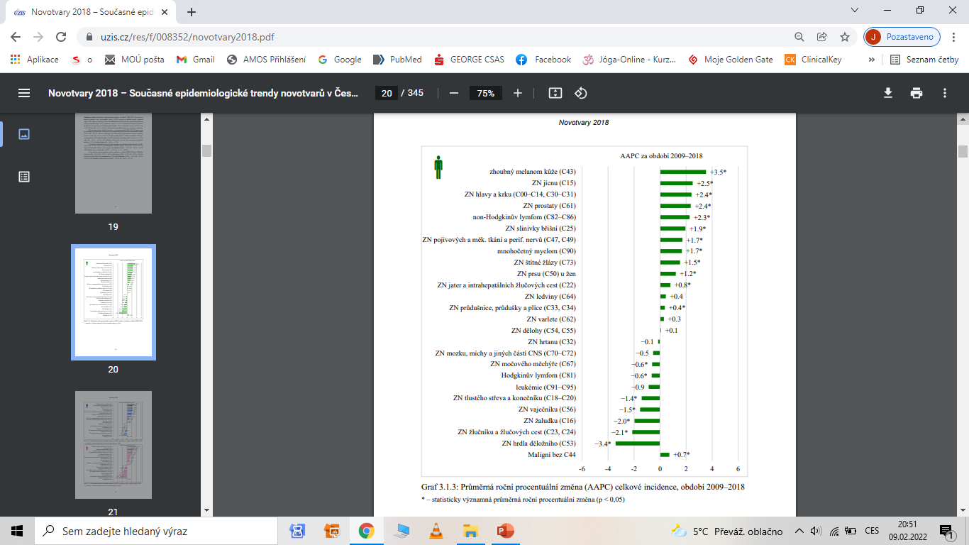
www.uzis.cz, Novotvary 2018

Slide 18
Národní onkologický registr NOR ČR
Hlavní zdroj dat o epidemiologii zhoubných nádorů
1977-2011 1,9 milionů záznamů
Povinné hlášení každého novotvaru, kódy diagnóz dle Mezinárodní klasifikace nemocí MKN-10, pro onkologii MKN-O-3 - C00-C97, D00-48, N87 dysplazie děložního hrdla
http://www.uzis.cz/katalog/klasifikace/mkn-mezinarodni-klasifikace-nemoci-pro-onkologii.

Slide 19
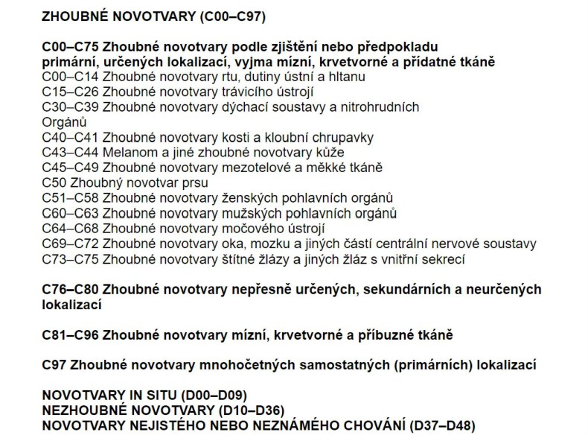

Hippokrates (460-370 př.Kr.) pojem karkinos
Galén (130-200 n.l.) pojem cancer a onkos
Karcinogen, karcinogenní látky / gennan= tvořit
Notes:
Rak na prsu
Pojmenování zhoubných nádorů pochází údajně už od nejslavnějšího lékaře starověkého Řecka Hippokrata (460-370 př. Kr.) anebo nejpozději od stejné slavného lékaře Galéna, žijícího v letech 130 až 200 v říši římské. První nejspíše zavedl pojem karkinos, druhý pak cancer nebo onkos. A proč se tak vzácně shodli a proč se jejich název zachoval v desítkách variant v různých jazycích dodnes?
Je více než pravděpodobné, že Hippokrates i Galenos zavedli uvedené pojmy na základě pozorování karcinomů prsu, které se vyznačují charakteristickým obrazem s tvrdým centrálním nádorem, z něhož pak do okolí vybíhají dlouhé výběžky podobné tenkým račím nohám a pronikají do okolní zdravé tkáně. Nádory prsu, které opravdu vzdáleně připomínají raka, tak vlastně daly název celé skupině zhoubných nádorů, včetně těch, u nichž bychom po podobě raka či kraba pátrali marně.
Kominíci s nemocnými šourky
Zbývá už tedy jen vysvětlit druhou část slov kancerogen, karcinogen či onkogen. Nenechte se zmást tím, že vám všechny připomínají gen jako základní jednotku dědičné informace – to platí pouze v případě onkogenů. Onkogen je vlastně zvláštní úsek jinak normálního chromozómu, který může za určitých okolností vyvolat maligní bujení. Přípona -gen ve slovech kancerogen či karcinogen však má poněkud jiný smysl, vycházející z řeckého gennan čili tvořit. Kancerogenní nebo karcinogenní jsou tedy látky, které jsou za určitých okolností schopny v organismu zhoubné čili maligní bujení vyvolat.

Slide 20
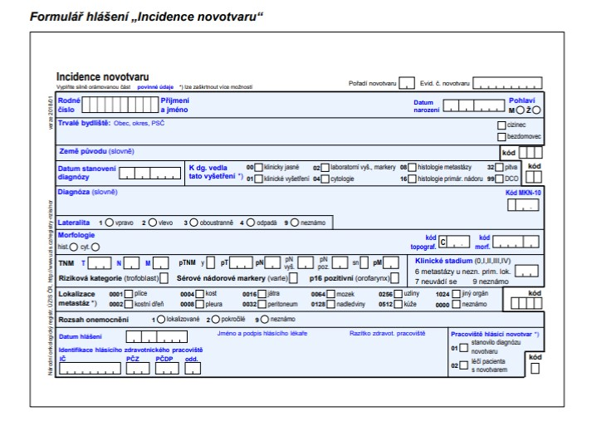
Od roku 2019 dále již pouze elektronická forma

Slide 21
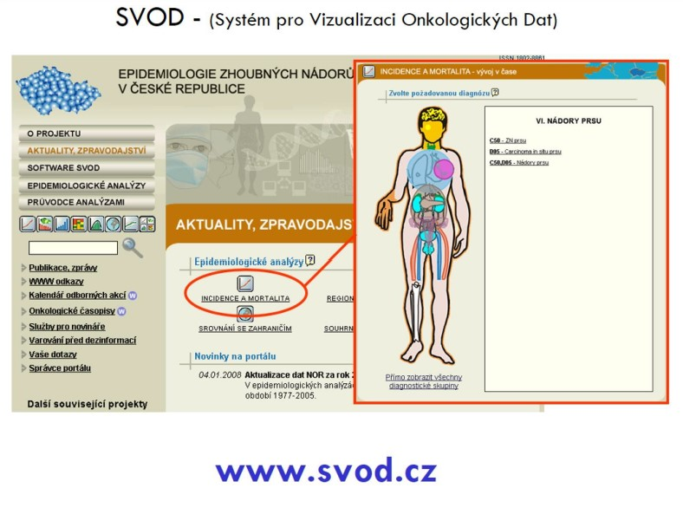

Slide 22
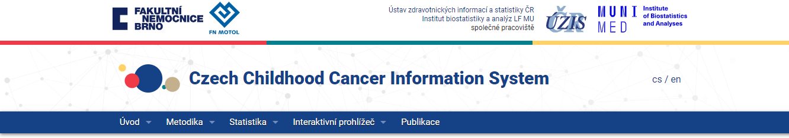
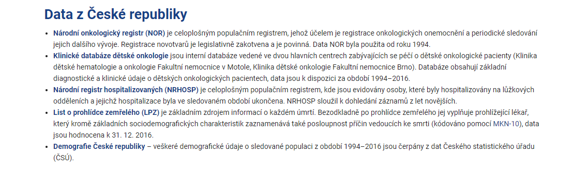
Aktuální trendy ve vývoji incidence a mortality jednotlivých onkologických onemocnění dětského věku

Slide 23
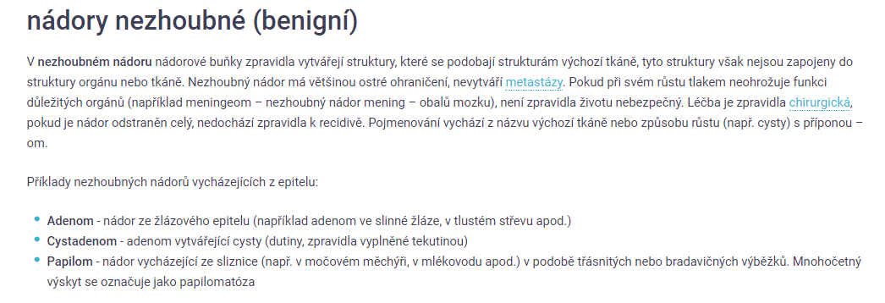
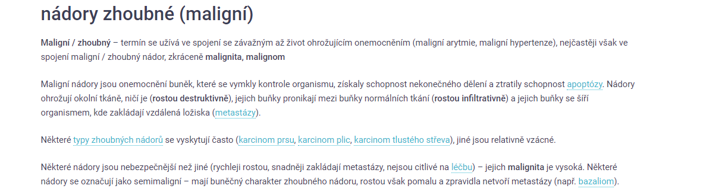
https://www.linkos.cz/slovnicek/

Slide 24
Typy nádorů dle původu
epiteliální - KARCINOM
mesenchymové - SARKOM
z lymfoidní a krvetvorné tkáně – LYMFOM/LEUKÉMIE
ze zárodečné tkáně - NON/GERMINOMY
z neuroektodermové tkáně – nádory CNS a periferních nervů (meningeom)
Prekancerózy – dysplázie epitelu (leukoplakie, CIN=cervikální intraepiteliální neoplázie), adenomy tlustého střeva

Slide 25
Příznaky nádorových onemocnění- symptomy
Nádor jako příčina nespecifických obtíží
Nádor jako náhlá příhoda
Nádor jako náhodný asymptomatický nález
Nádor se specifickými příznaky
přidružené paraneoplastické příznaky – teplota, hubnutí, produkce hormonů (např. ACTH, ADH), koagulopatie-tromobózy

Slide 26
Nádor jako příčina ne/specifických obtíží
Ztráta váhy – za 6 měsíců 10 % váhy, nechutenství, ztráta váhy, úbytek svalové hmoty, změny chutí
Noční pocení a dlouhodobé subfebrilie/febrilie, především u hematologických malignit
Zvětšení lymfatických uzlin – většinou nebolestivé
Zvýšená únava, malátnost, poruchy spánku
Kašel, chrapot déle než 2 týdny bez efektu léčby
Dlouhodobá změna charakteru vyprazdňování (střídání průjmu/zácpy, potíže s močením)
Anemie, krvácení
Bolesti – hlava, záda, kostí, změna pohybového stereotypu
Změny nálady, chování, povahy
Hmatná zduření – prs, svaly, genitál

Slide 27
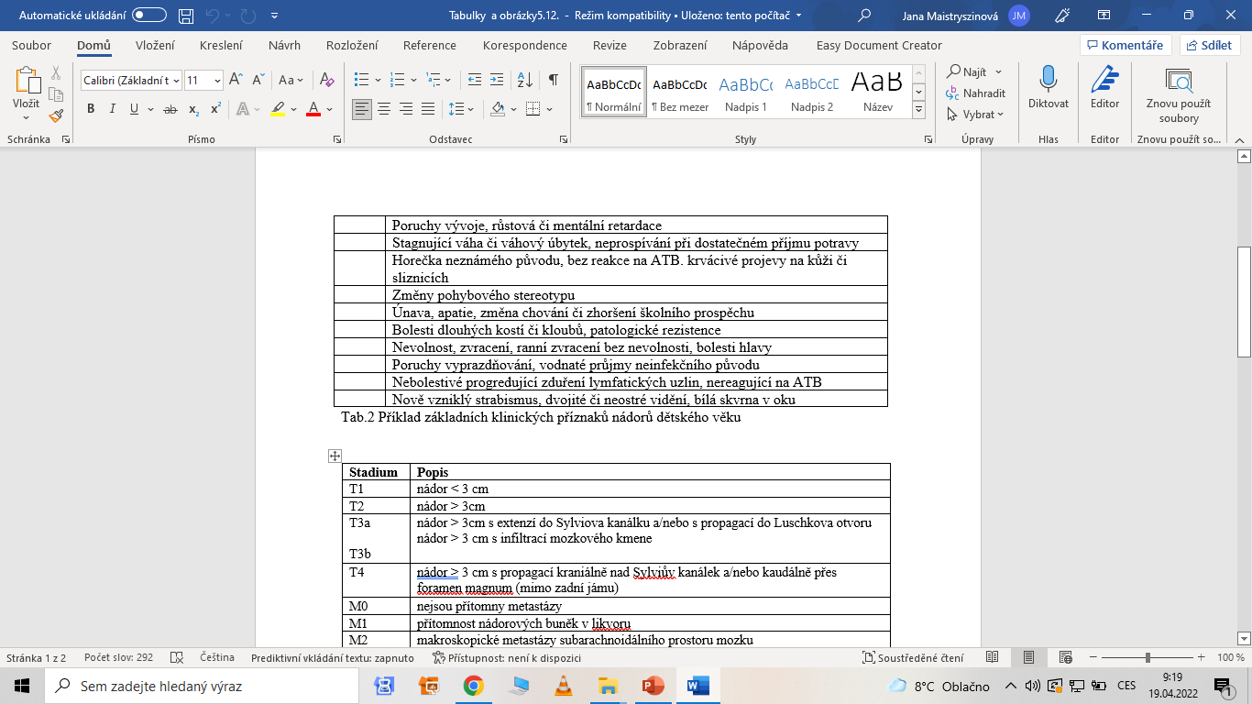

Slide 28
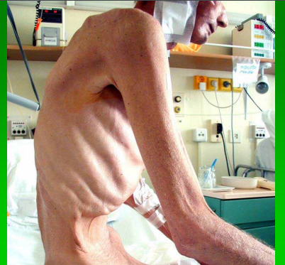
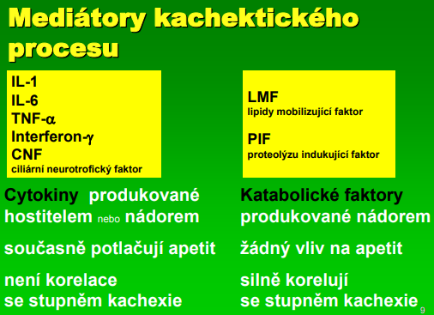
Nádorová anorexie až kachexie
až u 50 % pacinetů
snížení pocitu hladu, zvýšení pocitu sytosti, změna chutí
https://www.linkos.cz/files/abstrakta/2006DPP_8_Tomiska.pdf

Slide 29
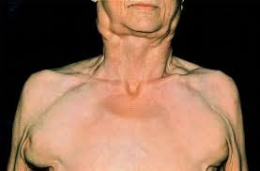
Hematologické malignity – B příznaky – noční pocení, neinfekční vracející se teploty nad 37,5 st C, úbytek váhy, (svědění pokožky)
Generalizovaná lymfadenopatie
= povšechné zvětšení mízních uzlin
Zvětšené uzliny v mediastinu
pocit tlaku na hrudi, dráždivý kašel, poruchy polykání
Uzliny v dutině břišní
mohou se projevit až jako náhlá příhoda břišní

Slide 30
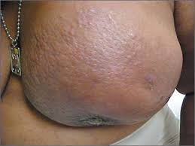
Karcinom prsu
Hmatné zduření, změna kůže, otok podkoží, patologická sekrece z bradavky, zvětšené uzliny v podpaží

Slide 31
Sarkom měkkých tkání
Asymetrické zduření svalů, bolestivost, omezení pohybu

Slide 32
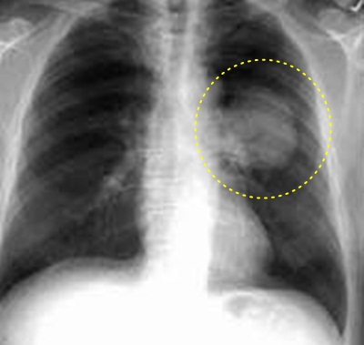
Tumor plic
RTG snímek
Dlouhotrvající kašel, teploty bez reakce na atb, vykašlávání krve, bolesti na hrudi
https://www.stefajir.cz/plicni-tumor-rtg

Slide 33
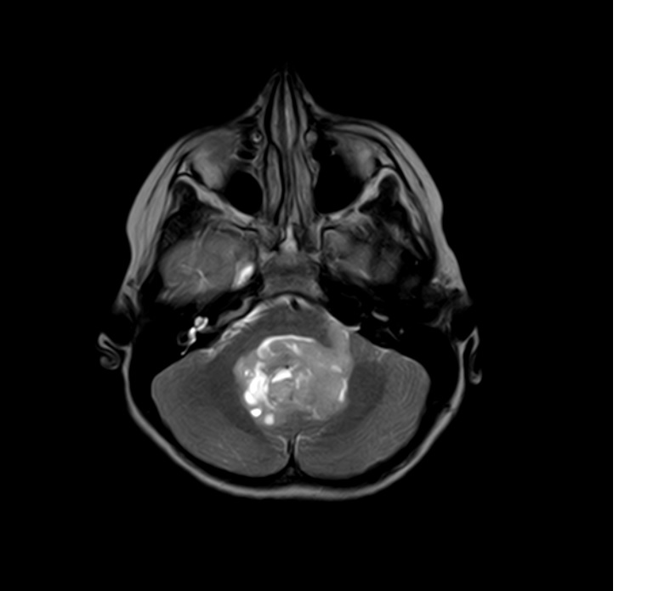
Nádor mozku na MRI
Poruchy vědomí –kvalitativní i kvantitativní, silná bolest hlavy se zvracením, epileptické záchvaty, závratě, omezení zraku, suchu, polykání (útlak hlavových nervů)

Slide 34
Nádor jako náhlá příhoda
Invazivní růst – obstrukce – syndrom horní duté žíly, syndrom míšního útlaku, syndrom intrakraniální hypertenze, ileus, obstrukce GIT, urotraktu, bronchů
Infiltrativní růst – perforace -střevo, výpotek – pleura, perikard, ascites=přítomnost tekutiny v dutině břišní
Metabolické/paraneoplastické projevy – syndrom nádorového rozpadu, hyperviskozní syndrom, hyperkalcémie, hypertenzní krize, syndrom inadekvátní sekrece antidiuretického hormonu ADH

Slide 35
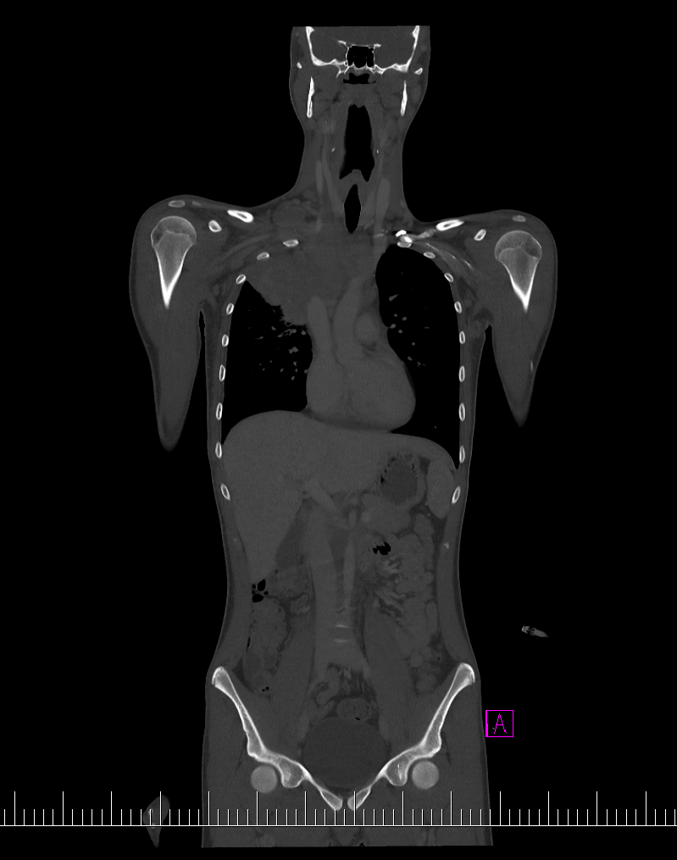
Útlak mediastina a velkých žil nádorovou masou- m.Hodgkin

Slide 36
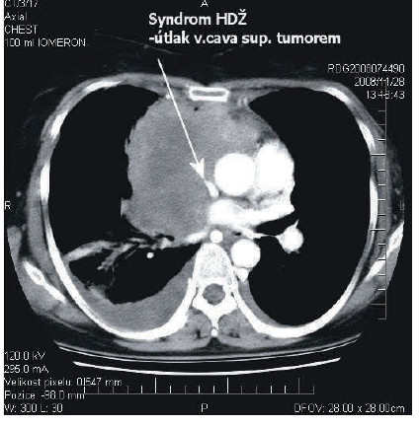
Po zahájení léčby
Dg.

Slide 37
Syndrom horní duté žíly, mediastinální komprese nádorovou masou – non Hodgkinský lymfom

Slide 38
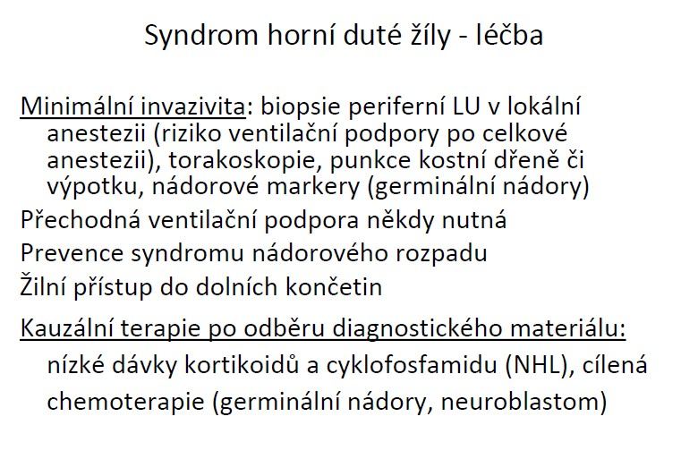

Slide 39
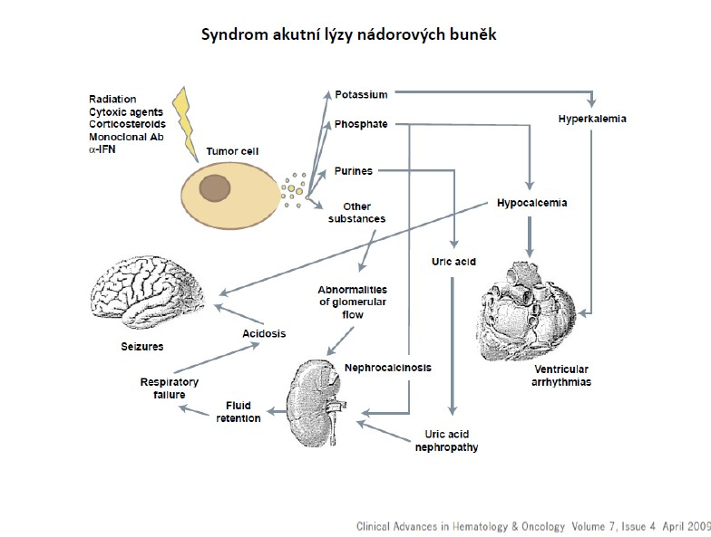
Masivní rozpad nádorových buněk – zahlcení organismu kaliem, fosfáty vázající vápník a kyselinou močovou
Nevolnost, zvracení, únava, křeče, palpitace, srdeční arytmie, zánik močení, slehání ledvin
Allopurinol, rasburikáza

Slide 40
Syndrom míšního útlaku
Projevuje se bolestmi zad se zhoršující s, poruchou hybnosti končetin - dle etáže postižení, následná imobilita může být nevratná!!!
Akutní potíže vyžadující urgentní léčbu – radioterapie, kortikoidy, neurochirurgie, CHT
Nejčastěji u metastatického postižení solidními nádory – mammární karcinom, plíce, kolorektum, ledvina, lymfomy, mnohočetný myelom, dětské malignity
Prorůstání per continuitatem přes foramina intervertebralia, zborcení obratle infiltrovaného metastázou, drop metastázy na míšních obalech způsobující útlak (u dětí nejčastěji)

Slide 41
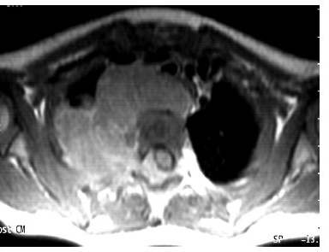
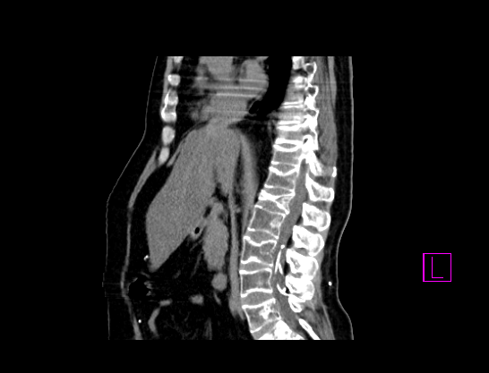
Mícha
Útlak míchy
Kompresivní fraktura obratle

Slide 42
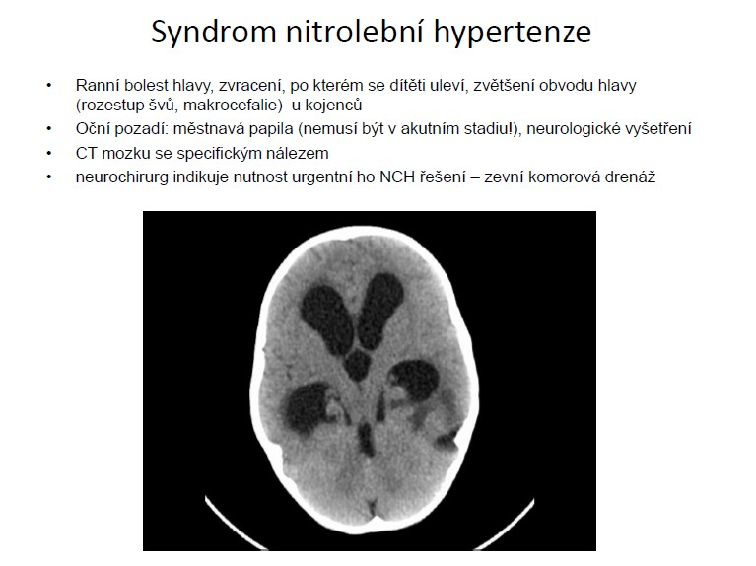
http://nchusti.kzcr.eu/pacienti/onemocneni-a-lecba/page/normotenzni-hydrocefalus

Slide 43
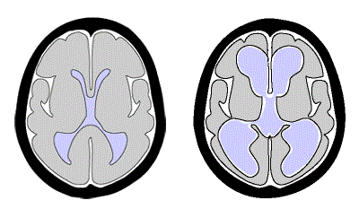
http://nchusti.kzcr.eu/pacienti/onemocneni-a-lecba/page/normotenzni-hydrocefalus

Slide 44
Diagnostika nádorů
Anamnéza (expozice karcinogenům), klinické vyšetření
Laboratorní vyšetření – tumor markery (specifický PSA/ nespec. CEA)
Ultrazvuk, RTG, CT – solidní nádory, MR-nádory mozku, rektum, sarkomy, rektum
Metody nukleární medicíny - scintigrafie kostí, PET, PET/CT, PET/MR
PET=pozitronová emisní tomografie
Odběr tkáně biopsií, punkcí na histologické vyšetření
Cytologické vyšetření
Staging nemoci- určení stadia dle rozsahu postižení

Slide 45
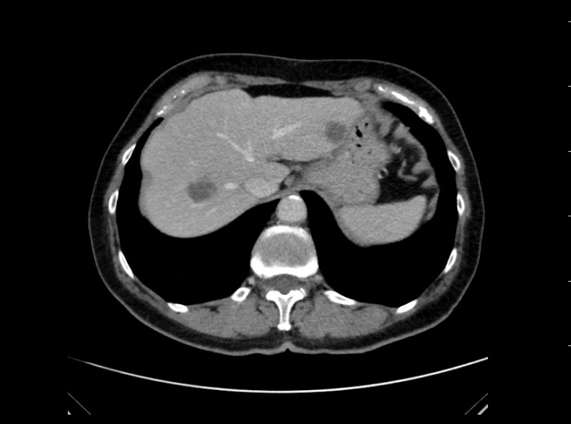
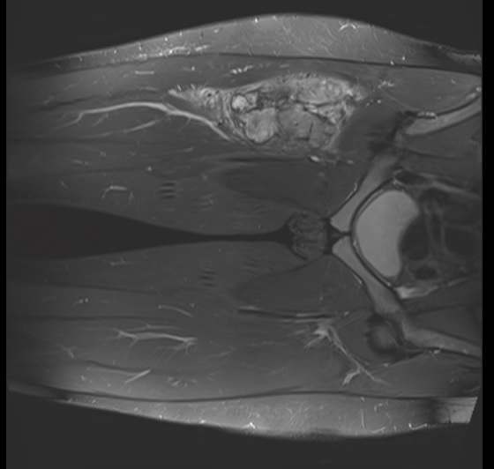
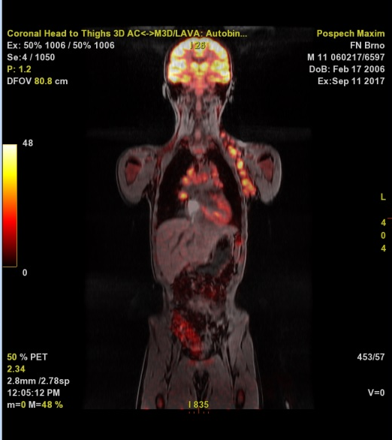
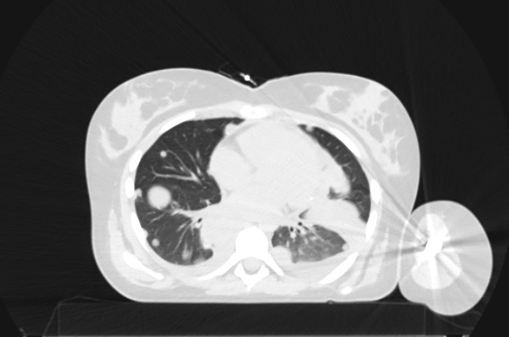
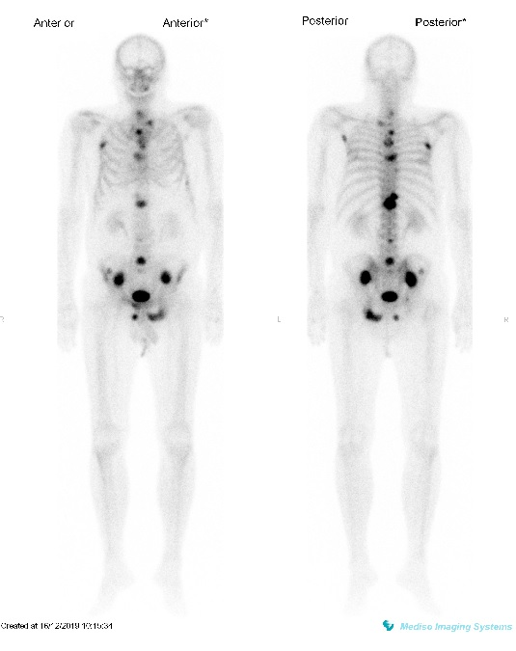

Slide 46
Klasifikace zhoubných novotvarů
Pro klasifikaci nádorů existuje řada podkladů a kritérií
Klinický a patologicko-anatomický rozsah onemocnění
Histologický typ nádoru a stupeň diferenciace
Doba trvání symptomů a známek choroby
Přítomnost prediktivních či prognostických biologických znaků
Typ nádoru a posouzení rozsahu onemocnění určuje prognózu a výběr vhodného léčebného postupu
„Parametrizovaný“ popis nádoru pro klinickou praxi

Slide 47
International Classification of Diseases
International Classification of Diseases for Oncology – ICD-0-3
Česká verze
Mezinárodní klasifikace nemocí MKN verze 2011
http://www.uzis.cz/katalog/klasifikace/mkn
Mezinárodní klasifikace nemocí pro onkologii MKN-O-3, r.2004
Zhoubné nádory jsou klasifikovány na základě topografického a morfologického kódu

Slide 48
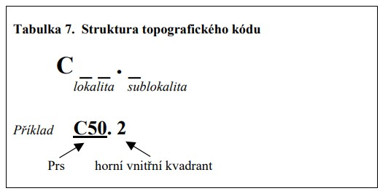
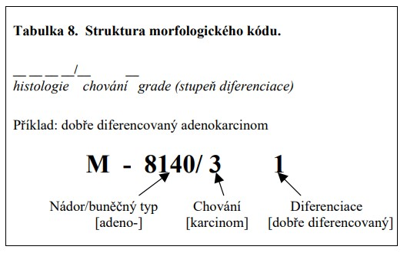
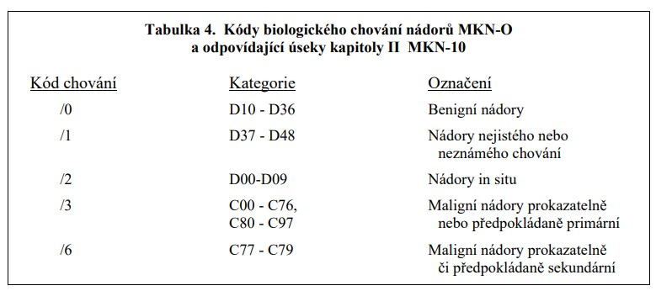

Slide 49
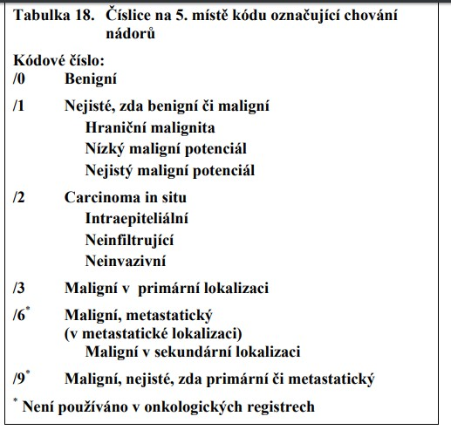
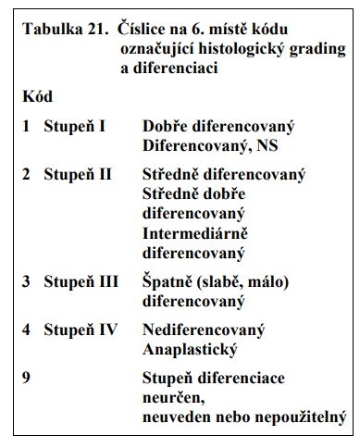
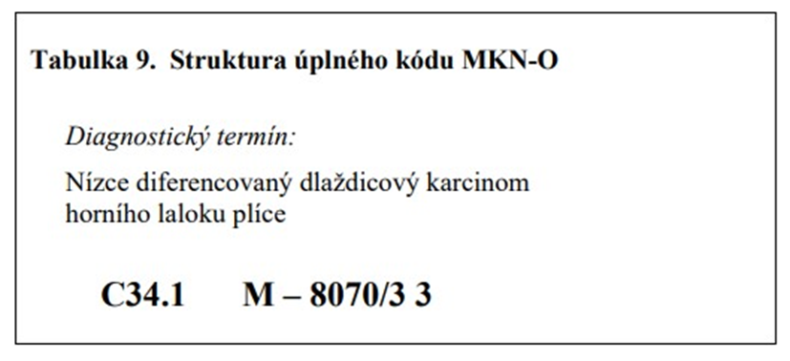
Proliferační aktivita –
Ki-67 – ag vázaný na jádro dělících se buněk, chybí v G0 fázi, Moab MIB1
Prognosticky významné !!
Notes:
6. Číslice – 5-6 imunofenotyp leukemii a lymfomů T-b, B b, null bb, NK b, buněčný typ neurčen
Ki-67 je antigen vázaný na jádra buněk v buněčném cyklu, který chybí v G0 fázi. Monoklonální protilátka MIB1 detekuje Ki-67 antigen v rutinně zpracované formalinové tkáni zalité do parafinu. Detekce proliferační aktivity pomocí MIB1 protilátky je spolehlivá. Proliferační aktivita v karcinomu koreluje s gradem a s prognozou.

Slide 50
TNM klasifikace zhoubných novotvarů
Prvořadým kritériem TNM systému je klasifikace dle anatomického rozsahu nemoci, jež je určen klinicky (popřípadě histopatologicky)
UICC- International Union Against Cancer (uicc.org)
Vznik komise pro nomenklaturu v roce 1950 (Commitee on Tumour Nomenclature and Statistics)
1958 1. doporučení (nádor prsu a hrtanu)
Od 5. vydání TNM je UICC klasifikace shodná s klasifikací American Joint Commitee on Cancer (AJJCC)

Slide 51
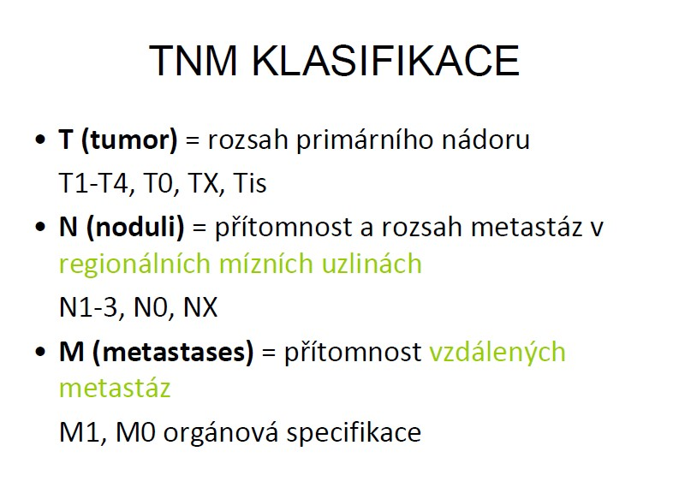

Slide 52
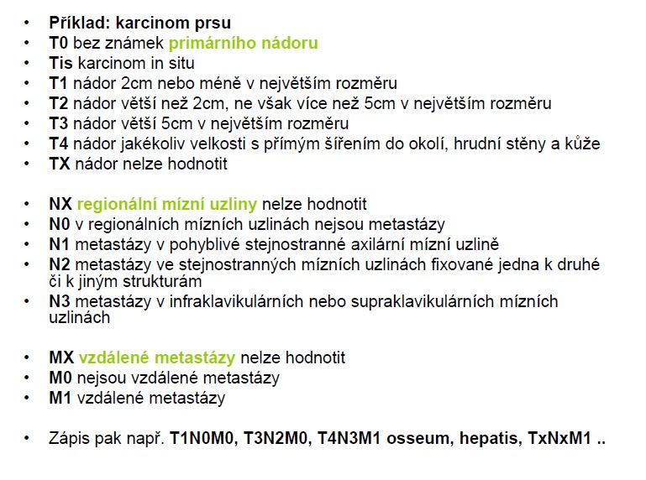

Slide 53
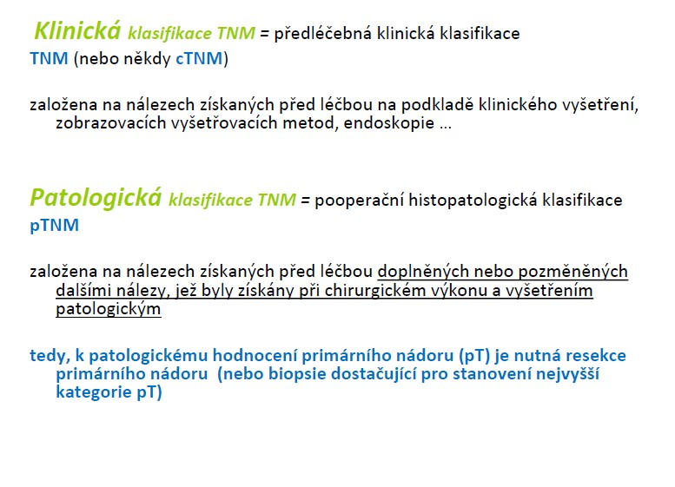

Slide 54
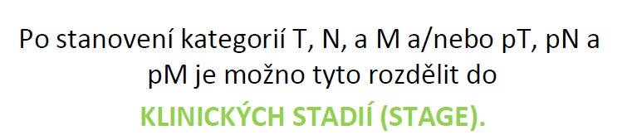
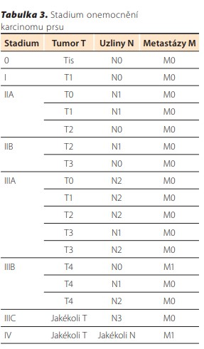


Slide 55

V praxi se volně používají následující termíny:
Lokalizované onemocnění - bez vzdálených metastáz (stadia I- III)
Časný karcinom prsu – stadia I a II
Lokálně pokročilý karcinom prsu – stadium III (někdy i IIB)
Metastatické (diseminované) onemocnění – se vzdálenými metastázami (stadium IV)
Generalizované onemocnění –jako synonymum k metastatickému onemocnění, nebo výskyt nádoru ve třech a více orgánových systémech (např. játra, plíce, skelet)
https://www.grada.cz/chirurgicka-lecba-karcinomu-prsu-6441/

Slide 56
PREVENCE nádorových onemocnění
Primární prevence
- klade si za cíl pokles výskytu zhoubných nádorů
snižování až eliminace rizikových faktorů, které mají prokazatelný a přímý vliv na vznik nádorů
Systematické odstraňování a léčba prekanceróz-slizniční dysplazie,
polypy, dysplastické névy, léčba chronických lézí a zánětů
Indikátorem úrovně primární prevence je vývoj incidence zhoubných nádorů

Slide 57
Boj proti kouření – mladiství a ženy především
Boj s alkoholismem- destiláty, chronické užívání
Ochrana kůže před nadměrnou expozicí slunečního záření
Eradikace infekce žaludku Heliobacter pylori
Očkování proti hepatitidám
Očkování proti papilomavirům HPV
Výchova ke zdravé výživě a zdravému životnímu stylu, vhodnému sexuálnímu chování od dětství

Slide 58

Preventivní program MOÚ https://www.mou.cz/jak-predchazet-br-rakovine/t1291

Slide 59

Muži do 40 g alkoholu za den, ženy 20 g

Slide 60
Sekundární prevence
je zaměřena na záchyt invazivního nádoru v co nejčasnějším, lokálně omezeném stadiu, vyléčitelné onemocnění
Indikátorem úrovně je poměr zachycených zhoubných nádorů v iniciálním stadiu k lokálně pokročilejším stadiím a vývoj úmrtnosti na zhoubné nádory
Skríningové programy – prsa, střevo, hrdlo děložní, plíce, slinivka, prostata
Kampaň a osvěta v rámci melanomového dne, záchyt dysplazií
Dispenzarizace jedinců se zvýšeným dědičným rizikem vzniku nádorů na základě rodinné anamnézy, onkogenetické konzultace, genetického testování
Preventivní onkologické prohlídky zohledňující věkově specifická rizika

Slide 61


Slide 62

Klin Onkol 2014; 27 (Suppl 2): 2S59– 2S68

Slide 63


Slide 64


Slide 65

Klin Onkol 2014; 27 (Suppl 2): 2S98– 2S105

Slide 66


Slide 67


Nově screening nádorů plic od 1/2022 www.prevenceproplice.cz
časný záchyt rakoviny plic u rizikové populace věku 55-74 let, cílené CT vyšetření plic
- kuřáci 20 cigaret denně 20 a více let, , nebo 40 cigaret denně po dobu 10 let
- stopkuřáci – dříve 20 cigaret 20 let, 40 cigaret 10 let
https://www.linkos.cz/onkologicka-prevence/screening/program-screeningu-karcinomu-plic/
Screening nádoru prostaty – od 1/2024 !!!! nově

Slide 68


Slide 69


Slide 70
Screening či spíše sledování pacientů s predispozicí pro nádor pankreatu
Rizikoví pacienti s mutaci v BRCA genu (BRCA 1,2, PALB2, ATM), s pozitivní rodinnou anamnézou, chronickými záněty pankreatu, polypózní syndrom
genetické riziko větší 5 %
Využití endosonografie a MR pankreatu
(liquid biopsy, krevní testy, biomarkery v pankreatické šťávě, změny lipidového spektra)
Biomarker- exozomy Glypikan GPC1+ crExos uvolněné nádorovými buňkami do krve
Studie SCREPAN v MOÚ
https://www.onconet.cz/index.php?pg=aktuality&aid=1050

Slide 71


Slide 72


Slide 73


Klin Onkol 2014; 27 (Suppl 2): 2S79– 2S86
Notes:
ASC us atypické skvamozní buňky neurčeného významu
atypical glandular cells not otherwise specified, AGC-NOS
Low Grade Squamous Intraepithilial Lesion

Slide 74


Slide 75
Terciární prevence
si klade za cíl zachytit případný návrat onkologického onemocnění po primární léčbě v bezpříznakovém období včas, tedy stále ještě v léčitelné podobě
povinnost označit zdravotnické zařízení a lékaře zodpovědné za dispenzarizaci onkologicky nemocného po primární léčbě
povinnost konzultace každého případu návratu choroby v jednou z 18 garantovaných onkologických center, ať je již očekávaný postup jakýkoliv
poskytovat onkologicky nemocným dispenzarizovaným s jedním typem nádoru preventivní vyšetření také pro časný záchyt jiných typů nádorů čili sekundární prevenci
Kvarterní prevence-předcházení komplikacím u pokročilých a neléčitelných stadií nemoci

Slide 76

www.loono.cz

Slide 77





Preventivní vyšetření u praktického lékaře
Samovyšetření prsou u žen a varlat u mužů

Slide 78

Děkuji za pozornost

Slide 79

Klin Onkol 2014; 27 (Suppl 2): 2S7– 2S18

Slide 80

Klin Onkol 2014; 27 (Suppl 2): 2S69– 2S78

Slide 81
Klin Onkol 2014; 27 (Suppl 2): 2S87– 2S97

Slide 82
Pro ZN tlustého střeva a konečníku, ZN prsu u žen a ZN hrdla děložního je v současné době v České republice zaveden screeningový program. U všech těchto diagnóz koresponduje jejich trend se zavedením příslušného screeningového programu.
Kolorektální screeningový program byl do praxe zaveden v roce 2000. Metoda joinpoint regrese ukázala změnu trendu v roce 2002. Po tomto roce dochází ke stabilizaci až mírnému poklesu nově diagnostikovaných případů. Průměrná roční procentuální změna pro období po zavedení screeningu (2000–2018) byla zaznamenána −0,5 % (IS: −0,8 %; −0,1 %).
Mamární screeningový program byl v České republice zahájen v roce 2002. Analýza pomocí joinpoint regrese odhalila změnu v trendu pro incidenci ZN prsu v roce 2007. Do tohoto roku docházelo k nárůstu nově diagnostikovaných případů o +2,9 % ročně (IS: + 2,4 %; +3,5 %), po roce 2007 již pouze o +1,2 % ročně (IS: +0,6 %; +1,8 %). Průměrná roční procentuální změna po zavedení screeningového programu (2002–2018) však stále značí statisticky významný průměrný nárůst o +1,7 % ročně (IS: +1,3 %; +2,2 %).
Organizovaný cervikální screeningový program byl v ČR zaveden v roce 2008. Lehký pokles v trendu nově diagnostikovaných případů je pro ZN hrdla děložního patrný již o něco dříve, než došlo k zahájení screeningu. Po zavedení screeningového programu je však pokles trendu ještě výraznější. Průměrná roční procentuální změna po zavedení screeningu (2008–2018) ukazuje statisticky významný průměrný pokles o −3,2 % s každým rokem (IS: −4,1 %; −2,3 %).
www.uzs.cz, Novotvary 2018

Slide 83


Slide 84

Klin Onkol 2014; 27 (Suppl 2): 2S79– 2S86

